Slide 1

Предложения к плану 2019 г. Рабочей группы
«Сотрудничество в области производства, использования и продвижения изотопной продукции государств – участников СНГ» Комиссии государств – участников СНГ по использованию атомной энергии в мирных целях
Государственный научный центр
Федеральный медицинский
биофизический центр
имени А.И. Бурназяна
ФМБА России
Кодина Г.Е. заведующая отделом радиационных технологий медицинского назначения

Slide 2
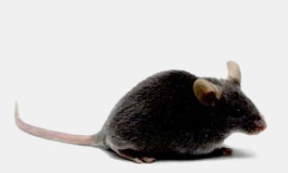
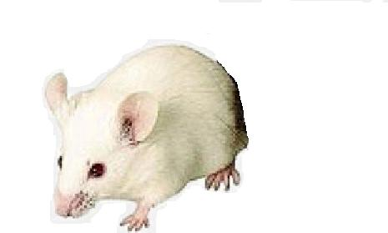

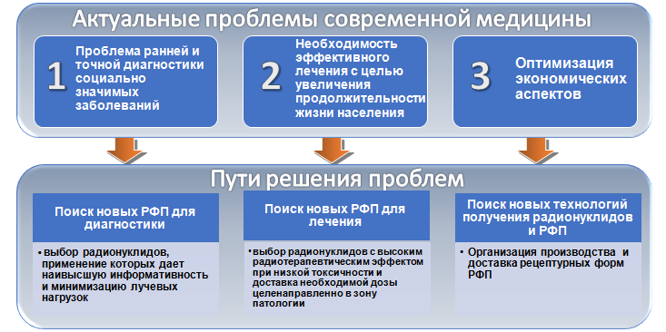
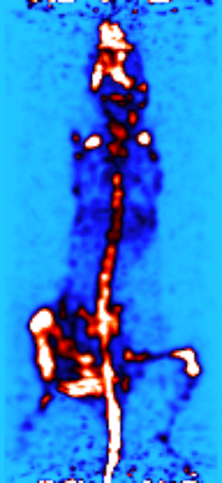
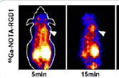
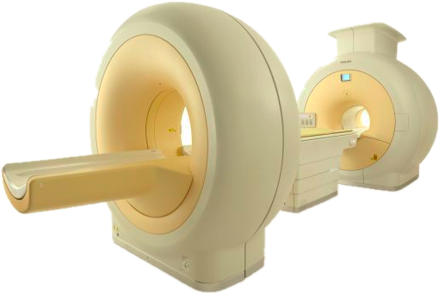
Современная медицина немыслима без ядерной медицины !
Инвестиция 1$ в радионуклидную диагностику и лечение приносит государству от 4,5 до 6$ за счет эффективной ранней диагностики и своевременной и эффективной коррекции лечения
Из доклада Министра здравоохранения и социального развития РФ Т.А. Голиковой от 29.04.2010г.

Slide 3

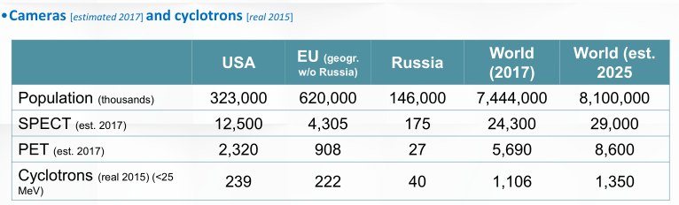
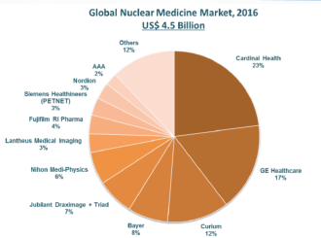
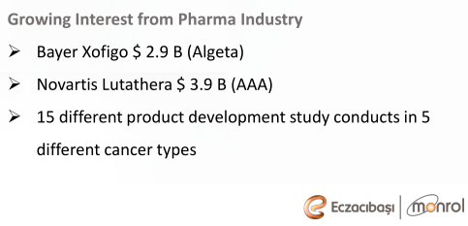
▪ PET will not replace SPECT
▪ 99mTc will not disappear
▪ Whenever possible cold kits will be preferred

Slide 4

Сессия 3. Национальная техническая инициатива: радиология, радиофарма
Максимальное импортозамещение радиофармпрепаратов. Барьеры и перспективы конкурентоспособности ?????
Наталья Айрапетова, заместитель генерального директора по науке и инновационной деятельности, ГНЦ «ФЭИ им. А. И. Лейпунского»
«Создание референтного решения «Ядерная аптека»
Развитие инфраструктуры центров ядерной медицины полного цикла: практические стратегии нет спикера? Сергей Иванов, директор, МРНЦ им.А.Ф. Цыба
«Современные тенденции в радионуклидной терапии и диагностике»
Научно-исследовательские практики в России и их развитие:
Ольга Клементьева, заведующая лабораторией доклинических и клинических исследований радиофармпрепаратов, ФГБУ ГНЦ ФМБЦ им. А.И. Бурназяна ФМБА России
«Новые радиофармпрепараты: от науки к практике»
Прорывные инвестиции: роль Большой фармы в развитии инновационного потенциала радиологии
Дмитрий Власов, медицинский директор, руководитель Медицинского кластера стран СНГ, «Байер»
«Потенциал большой фармы в радиологии: от решения социальных задач до развития инноваций»
Запрос на кадровое обеспечение инновационного развития радиологии
Участник дискуссии:
Наталья Пятигорская, заведующая кафедрой Промышленной фармации, Первый МГМУ им. Сеченова
«Подходы к подготовке современных кадров для Радиофармацевтики»

Slide 5

УВАЖАЕМЫЕ КОЛЛЕГИ! Приглашаем принять участие в работе
III Международной научно-практической конференции
«РАДИОФАРМА-2019»
«АКТУАЛЬНЫЕ ПРОБЛЕМЫ РАЗРАБОТКИ, ПРОИЗВОДСТВА И ПРИМЕНЕНИЯ РАДИОФАРМАЦЕВТИЧЕСКИХ ПРЕПАРАТОВ»
18-21 июня 2019 года, г. Москва
ТЕМАТИКА КОНФЕРЕНЦИИ:
Инновационные разработки в области создания РФЛП, активных радиофармацевтических инградиентов и субстанций, а также аппаратуры для их синтеза и контроля качества
Производство радионуклидов фармацевтического качества
Фармразработка и доклинические исследования РФЛП. Методы контроля качества на стадии фармразработки, производства и медицинского применения
В качестве основной темы Конференции «РАДИОФАРМА-2019» предлагается: «Переход от фармразработки и доклинических исследований РФЛП к клиническому применению – реалии и перспективы»
Подготовка кадров в ВУЗах, последипломное образование в области радиофармацевтики и ядерной медицины. Возможности и целесообразность включения в систему НМО (непрерывное медицинское образование).
Радионуклидная диагностика и терапия. Персонализированная медицина – тераностика с использованием технологий ядерной медицины. Радионуклидные исследования в педиатрии

Slide 6
Школа-семинар
для специалистов государств-участников СНГ в рамках III Международной научно-практической конференции «Актуальные проблемы разработки, производства и применения радиофармацевтических препаратов» - «Радиофарма-2019» на тему: «Регуляторные вопросы ввода РФЛП в повседневную клиническую практику на территории ЕАЭС» на базе ФГБУ ГНЦ ФМБЦ им. А.И. ФМБА России.
Выполнена рассылка извещений, составлен запрос на ТКП, определен конгресс-оператор,
договор в стадии заключения, на 24.04 заявлено:
Казахстан – 12 чел; Беларусь – 5 чел; Узбекистан – 5 чел. Работа продолжается

Slide 7

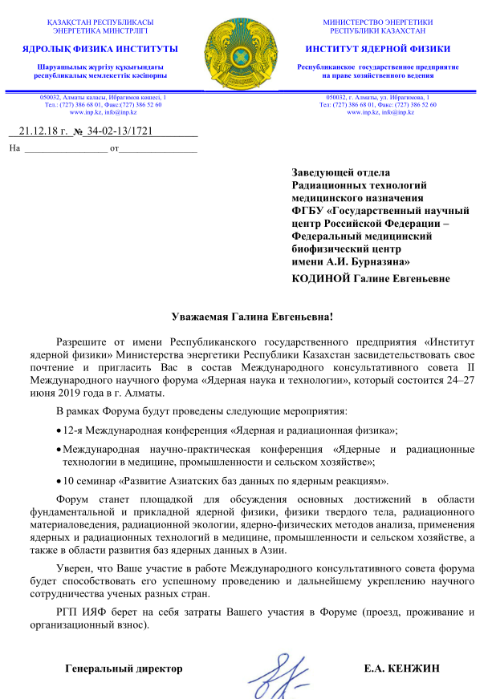
Приглашены для проведения цикла лекций 5 специалистов из России
в области ядерной медицины и радиофармацевтики

Slide 8
к Договору на оказание услуг по бюджетной программе 024 «Целевой вклад в АОО «Назарбаев Университет» по подкомпоненту «Привлечение иностранных специалистов по основным клиническим направлениям»
от «___» ____ 2017 года № ______________
ПРОГРАММА МЕНТОРСТВА
Ментор: ________________________________
Дата проведения: 13.05.2019 - 24.05.2019.
Контингент слушателей: сотрудники Сектора развития ядерной медицины, отдела РФП, отдела радиоизотопной диагностики РДЦ
Язык обучения: русский
Место проведения: РДЦ КФ «UMC» Астана, Казахстан
Цель обучения: Овладеть технологией получения радиофармпрепаратов на основе радионуклида Ga⁶⁸: ⁶⁸Ga-DOTA-TATE, ⁶⁸Ga-DOTA-NOC, ⁶⁸Ga-DOTA- PSMA.
Задачи:
Обучение методике применения ⁶⁸Ge/⁶⁸Ga-генератора в клинической практике ядерной медицины;
Обучение технике получения радиофармпрепаратов ⁶⁸Ge/⁶⁸Ga-генератора;
Разработка СОПа получения радиофармпрепаратов ⁶⁸Ge/⁶⁸Ga-генератора;
Разработка методических рекомендации по приготовлению радиофармпрепаратов на основе радионуклида Ga⁶⁸: ⁶⁸Ga-DOTA-TATE, ⁶⁸Ga-DOTA-NOC, ⁶⁸Ga-DOTA- PSMA.

